Slide 1
Imtransform
王泰傑

Slide 2
Input
Image
Spafial transformation strudure(TFORM),created using maketform
imtransform
Transformed image

Slide 3
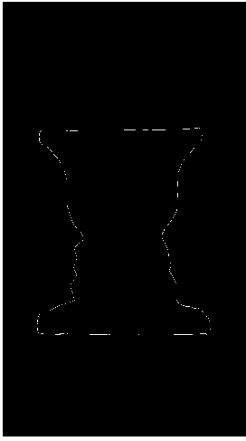
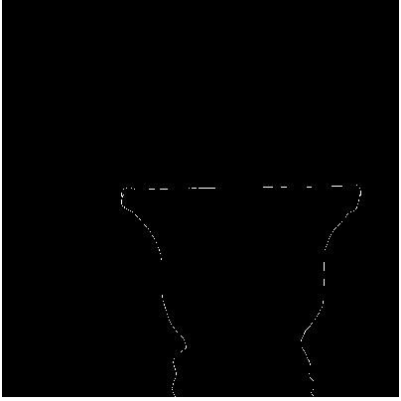
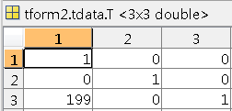
2.
X：1
Y：1
3.
X：1000
Y：1
2.
X：200
Y：1
3.
X：1199
Y：1
X軸位移
X：200
Y：1000
1.
1.
X：1
Y：1000
in_points = [1 1000;1 1;1000 1];
out_points = [200 1000;200 1;1199 1];

Slide 4
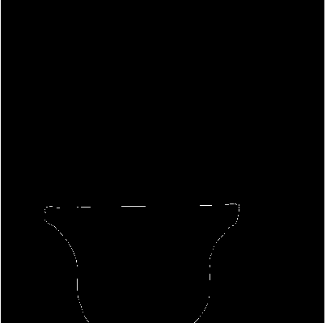
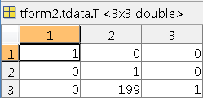
2.
X：1
Y：1
3.
X：1000
Y：1
y軸位移
2.
X：1
Y：200
3.
X：1000
Y：200
Y軸位移
1.
X：1
Y：1199
1.
X：1
Y：1000
in_points = [1 1000;1 1;1000 1];
out_points = [1 1199;1 200;1000 200];

Slide 5
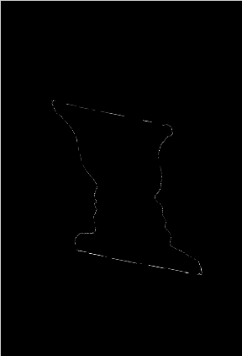
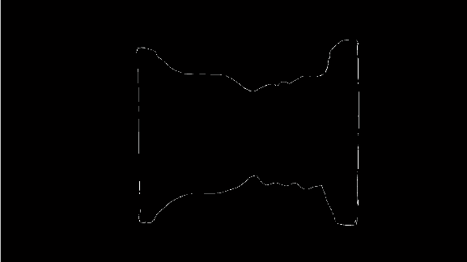
xform = [ 0 -1 0
1 0 0
0 0 1 ];
xform = [ 0.3 0 0
0 0.3 0
0 0 1 ];
xform = [ 1 5 0
5 1 0
0 0 1 ];

Slide 6
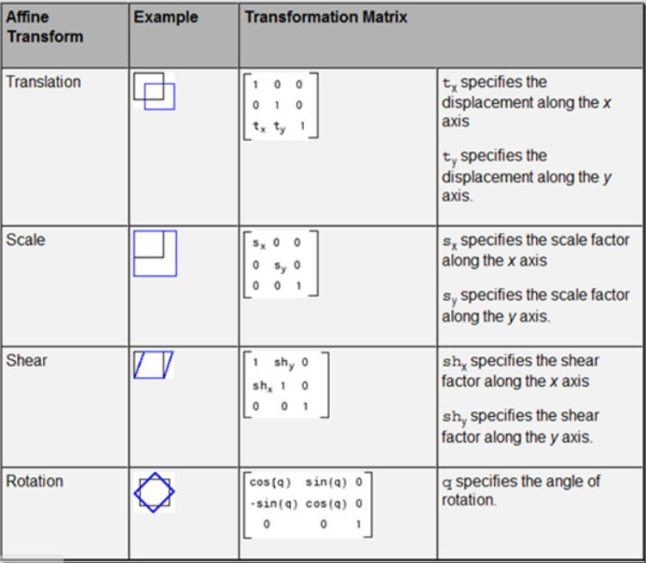

Slide 7
RANSAC
王泰傑

Slide 8
概述
在數據中隨機選擇幾個點設定為內群(inliers)
計算適合內群的模型
把其它剛才沒選到的點帶入剛才建立的模型中，計算是否為內群
記下內群數量
重複以上步驟多做幾次
比較哪次計算中內群數量最多,內群最多的那次所建的模型就是我們所要求的解

Slide 9
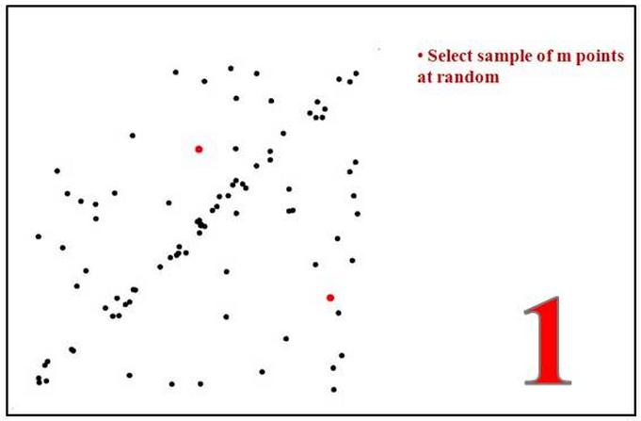

Slide 10
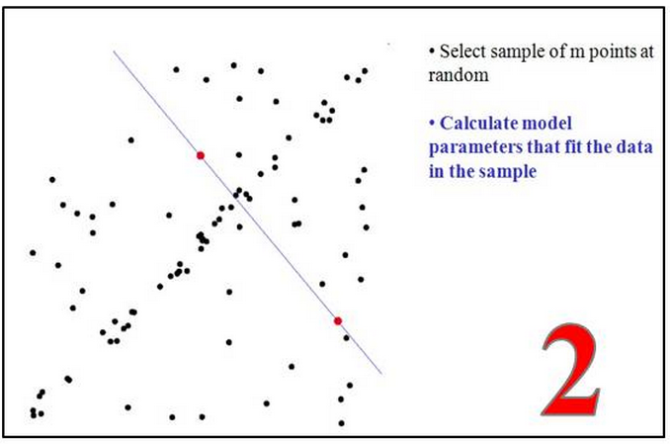

Slide 11
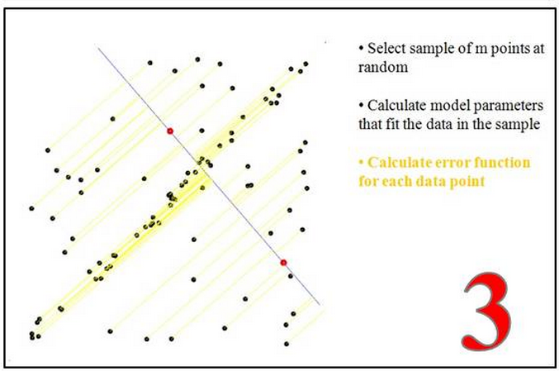

Slide 12
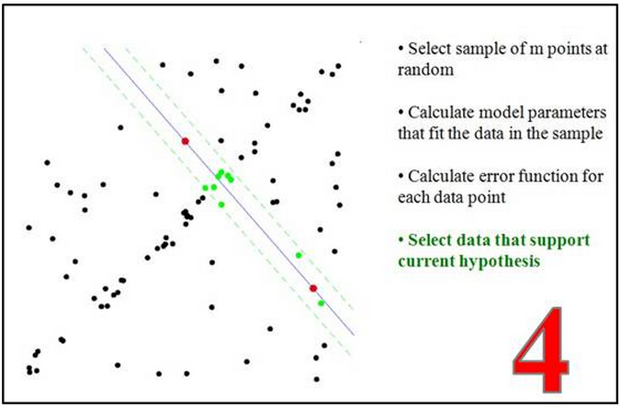

Slide 13
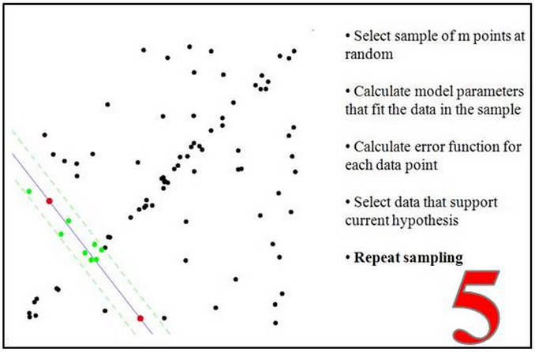

Slide 14
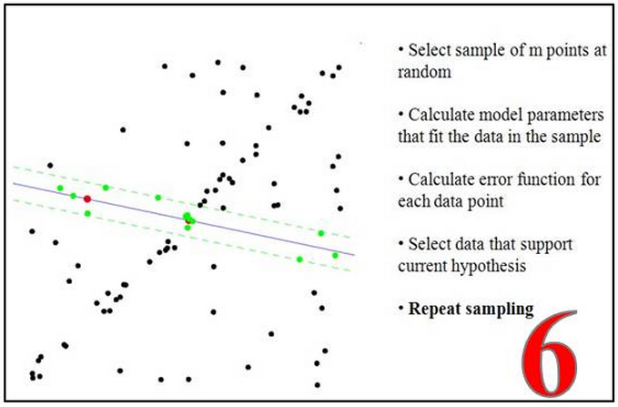
http://blog.163.com/pz124578@126/blog/static/23522694201222710047109/

Slide 15
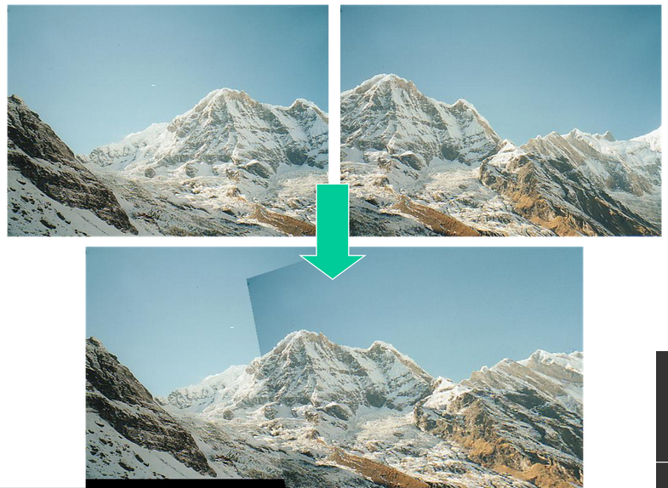
http://blog.163.com/pz124578@126/blog/static/23522694201222710047109/

Slide 16
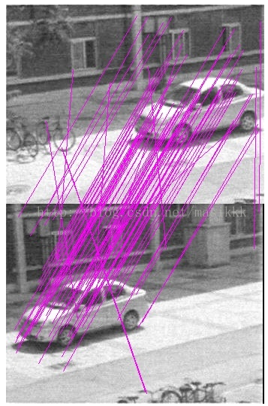
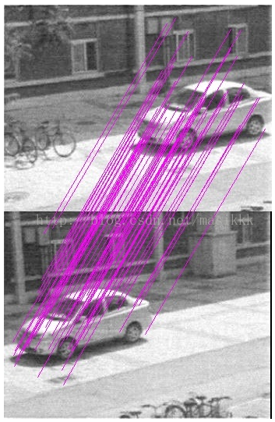
http://qingqingzjin.blog.163.com/blog/static/18810326720131110113130221/

Slide 17
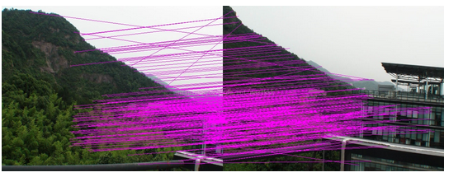
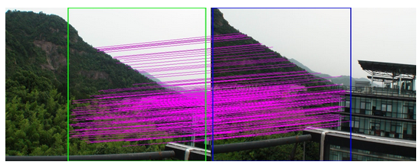

Slide 18
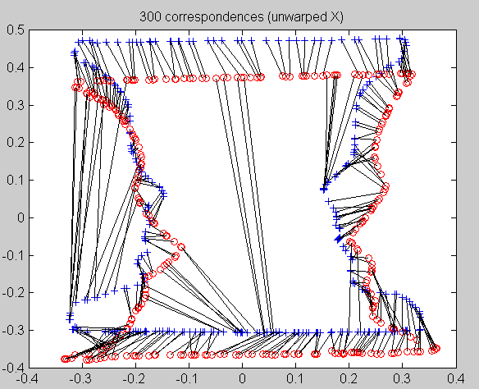

Slide 19
++++++++
+ +
+ +
+ +
+ +
++++++++++
xxxxxxxxxxxxxxx
x x
x x
x x
x x
xxxxxxxxxxx

Slide 20
++++++++
+ +
+ +
+ +
+ +
++++++++++
xxxxxxxxxxxxxxx
x x
x x
x x
x x
xxxxxxxxxxx

Slide 21
什麼叫矩陣相近?
透過兩張取樣300點圖片，只做一次shape context
取出兩張圖點與點match的關係
在圖片一中隨機跑三個點，並算出Transformation Matrix
從圖片一中三個點找出match到圖片二的三個點，也求出Transformation Matrix
兩個Transformation Matrix相對應的數值相減，開平方、相加起來
觀察什麼叫做矩陣相近，該取多少當閥值

Slide 22
當Transformation Matrix大於閥值時
++++++++
+ +
+ +
+ +
+ +
++++++++++
xxxxxxxxxxxxxxx
x x
x x
x x
x x
xxxxxxxxxxx

Slide 23
當Transformation Matrix大於閥值時
作法：
固定圖一第一點，其他兩點再random，個別算出圖片一及圖片二
Transformation Matrix
if(Transformation Matrix<閥值)
代表圖一第一點是match到對的位置，給予lable
Else
再次random兩點，再判斷Transformation Matrix是否小於閥值，如果還是大於再次random另兩點，再判斷(做幾次依據圖片取點數目決定)
當圖一第一點做完，便可知道是否match到對的位置，依此類推再去做圖一第二點，第三點

Slide 24
那被判斷錯誤match的該如何處理
試著取消match錯誤的連線資訊，讓shape context接下來去跑TPS
再去跑shape context

